Slide 1


Thứ Sáu, ngày 24 tháng 12 năm 2021
Toán
BIỂU ĐỒ TRANH
(Tiết 2)

Slide 2


THỰC HÀNH

Slide 3
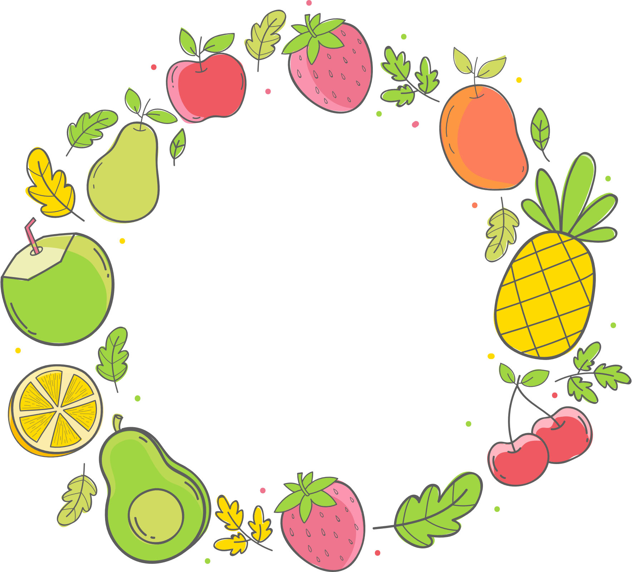
Trái cây
em yêu thích

Slide 4
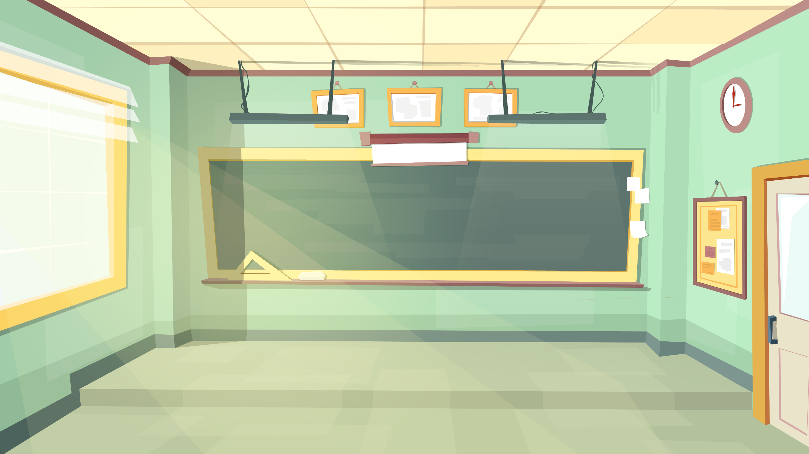

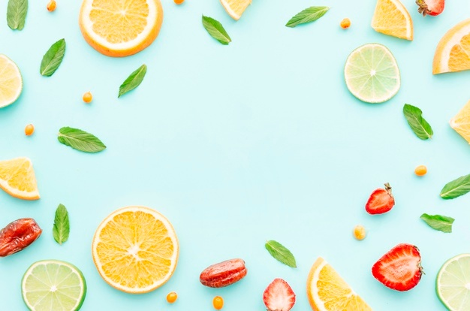
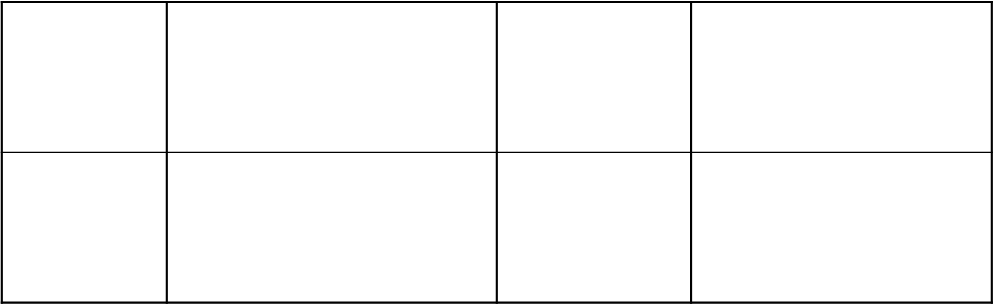




2
Tìm hiểu về trái cây yêu thích của các học sinh trong tổ
Các em hãy phỏng vấn các bạn trong tổ để biết bạn thích loại trái cây nào trong bốn loại: chuối, thanh long, đu đủ, dưa hấu.
Rồi điền vào phiếu thu thập
PHIẾU THU THẬP THÔNG TIN
Viết tên của bạn em vào ô trái cây bạn yêu thích
...............................
............................
...............................
............................
...............................
............................
...............................
............................

Slide 5
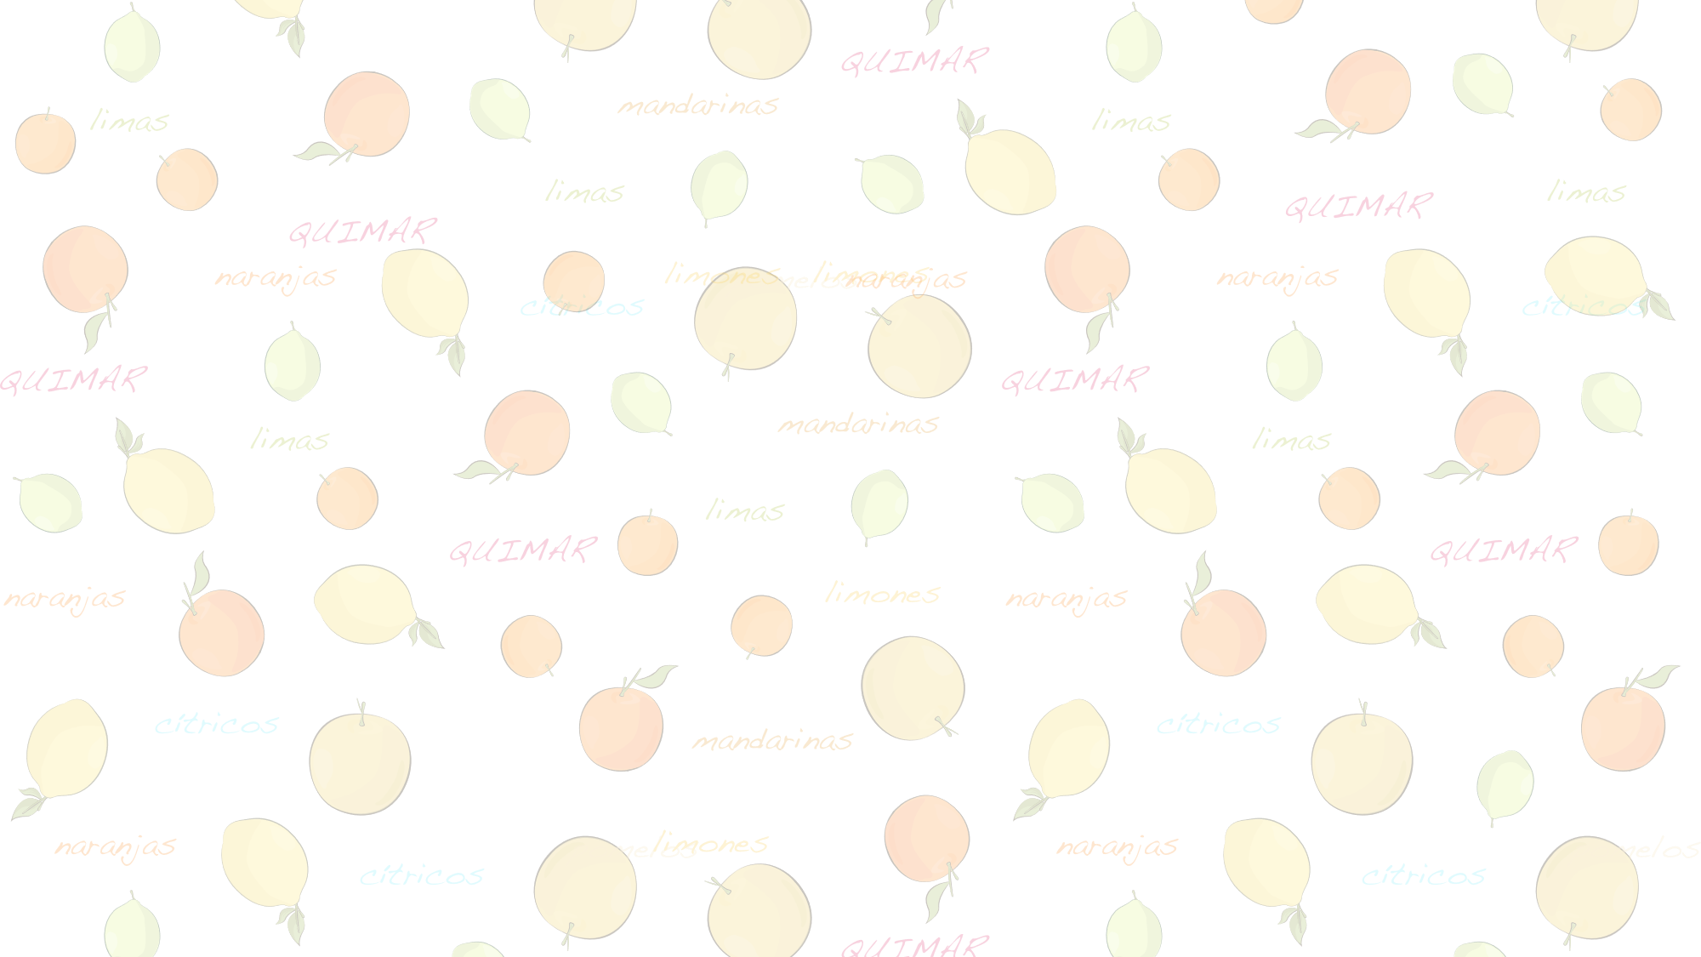
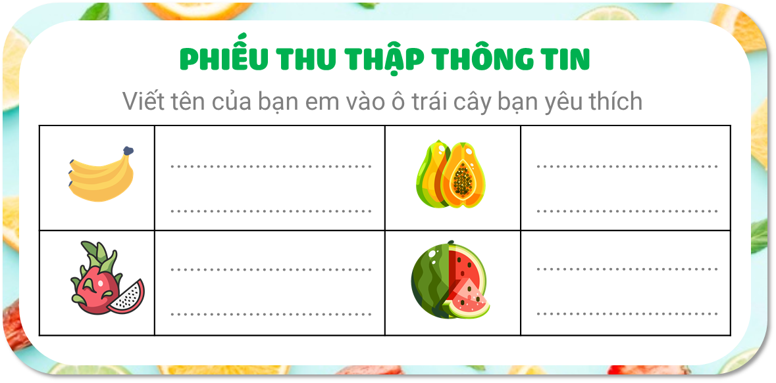


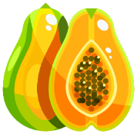


Chia sẻ trước lớp
Dựa vào thông tin vừa thu thập được, các em hãy trả lời các câu hỏi sau:
14
10
5
16
Có bao nhiêu bạn
thích chuối?
Có bao nhiêu bạn
thích đu đủ?
Có bao nhiêu bạn
thích thanh long?
Có bao nhiêu bạn
thích dưa hấu?

Slide 6
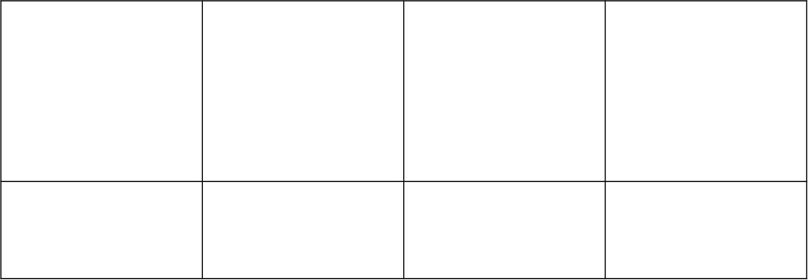


Dựa vào thông tin vừa thu thập được, các em hãy đặt đồ vật (VD: )
vào bảng thể hiện số học sinh thích mỗi loại trái cây.
Trái cây yêu thích của chúng em
Chuối
Thanh long
Đu đủ
Dưa hấu
Mỗi thể hiện một học sinh

Slide 7

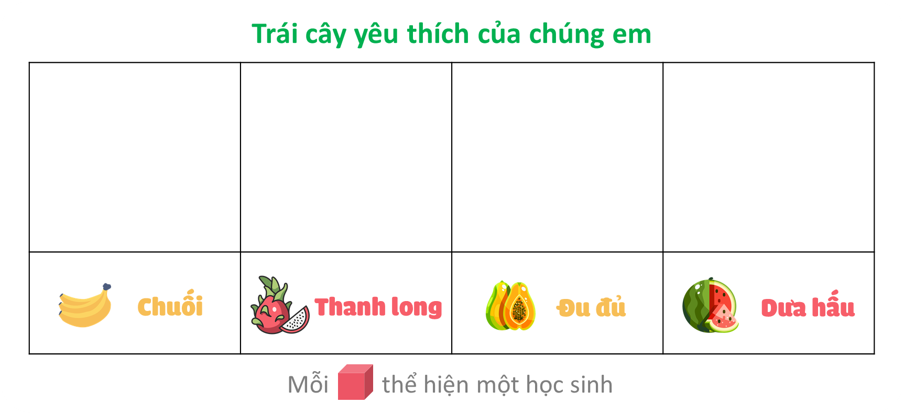

Chia sẻ trước lớp
Dựa vào thông tin vừa thu thập được, các em hãy trả lời các câu hỏi sau:
14
5
10
16
Loại trái cây nào
được nhiều bạn thích nhất
Loại trái cây nào
được ít bạn thích nhất

Slide 8
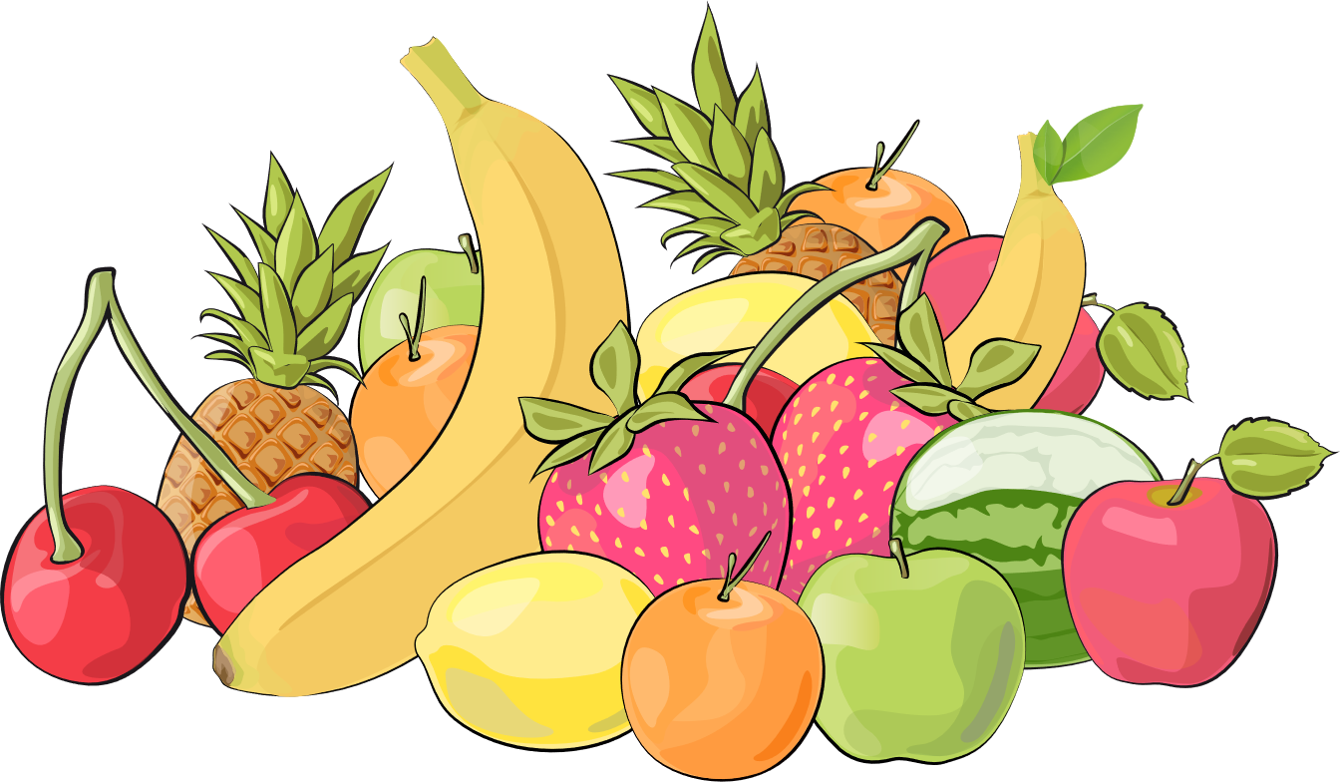
LỢI ÍCH CỦA VIỆC ĂN TRÁI CÂY:
TĂNG CƯỜNG LƯỢNG VI-TA-MIN VÀ KHOÁNG CHẤT
CẦN THIẾT CHO CƠ THỂ GIÚP CƠ THỂ KHỎE MẠNH VÀ PHÁT TRIỂN TỐT.

Slide 9

LUYỆN TẬP

Slide 10
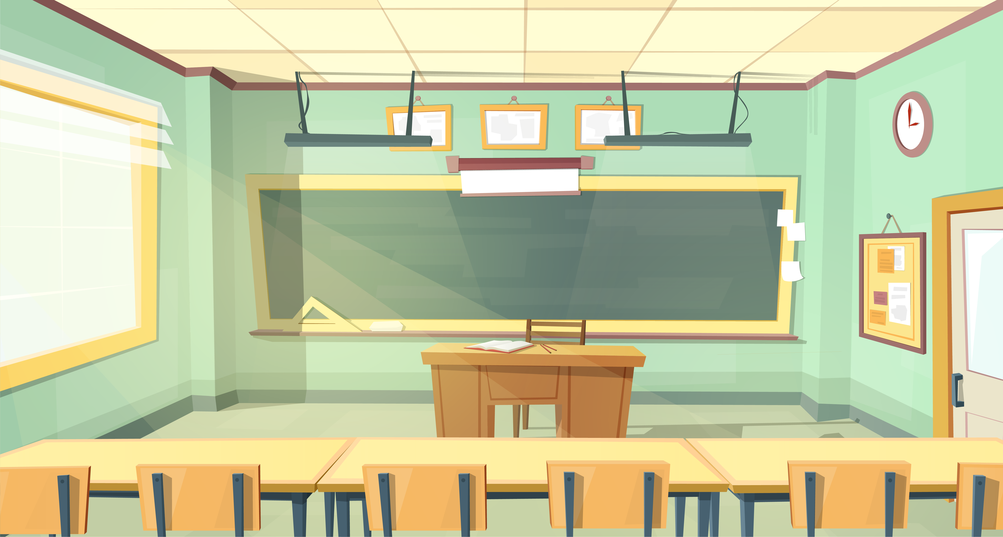



Slide 11

1
Biểu đồ tranh sau đây biểu thị số cốc giấy được lớp em trang trí:
Cốc giấy chúng em trang trí
Các bạn hãy quan sát biểu đồ tranh và
trả lời các câu hỏi sau
Hổ
Mèo
Khỉ
a) Mỗi loại cốc có bao nhiêu cái?
b) Loại cốc hình con gì có nhiều nhất?
c) Có tất cả bao nhiêu cái cốc được trang trí?

Slide 12
1
Biểu đồ tranh sau đây biểu thị số cốc giấy được lớp em trang trí:
Cốc giấy chúng em trang trí
Hổ
Mèo
Khỉ
a) Mỗi loại cốc có bao nhiêu cái?
Có 8 cốc
hình hổ
Có 10 cốc
hình mèo
Có 5 cốc
hình khỉ

Slide 13
1
Biểu đồ tranh sau đây biểu thị số cốc giấy được lớp em trang trí:
Cốc giấy chúng em trang trí
Hổ
Mèo
Khỉ
b) Loại cốc hình con gì có nhiều nhất?
Loại cốc hình con mèo có nhiều nhất

Slide 14
1
Biểu đồ tranh sau đây biểu thị số cốc giấy được lớp em trang trí:
Cốc giấy chúng em trang trí
Hổ
Mèo
Khỉ
c) Có tất cả bao nhiêu cái cốc được trang trí?
Có tất cả 23 cốc được trang trí

Slide 15
1
Biểu đồ tranh sau đây biểu thị số cốc giấy được lớp em trang trí:
Cốc giấy chúng em trang trí
Vậy dựa vào biểu đồ tranh, ta có thể nhận xét như sau
Hổ
Mèo
Khỉ
Dựa vào biểu đồ:
- Có 23 cốc được trang trí.
- Có 8 cốc hình hổ, 10 cốc hình mèo, 5 cốc hình khỉ.
- Loại cốc hình mèo có nhiều nhất.

Slide 16
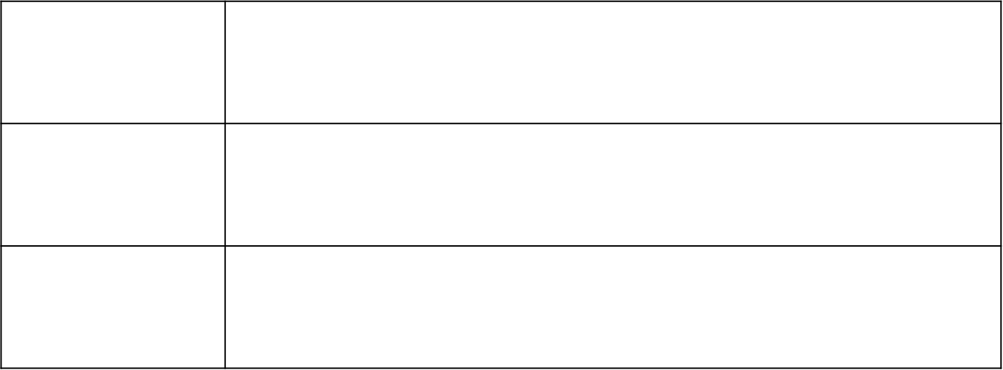




2
Biểu đồ tranh sau đây biểu thị số cốc nước mỗi bạn uống trong một ngày.
Lượng nước uống trong một ngày
So sánh số cốc nước uống trong một ngày của các bạn
Biết 1l =
Em hãy đếm để biết bạn nào uống đủ 2l, chưa đủ 2l,
nhiều hơn 2l nước một ngày.

Slide 17

2
Biểu đồ tranh sau đây biểu thị số cốc nước mỗi bạn uống trong một ngày.
Lượng nước uống trong một ngày
So sánh số cốc nước uống trong một ngày của các bạn
Nhìn vào biểu đồ, ta thấy:
- Bạn Nam uống nhiều nước hơn bạn Linh, nhưng lại uống ít nước
hơn bạn Mai
- Bạn Mai uống nhiều nước nhất.

Slide 18
2
Biểu đồ tranh sau đây biểu thị số cốc nước mỗi bạn uống trong một ngày.
Lượng nước uống trong một ngày
Biết 1l =
- Bạn Nam uống đủ 2l nước một ngày
- Bạn Linh uống chưa đủ 2l nước một ngày.
- Bạn Mai uống nhiều hơn 2l nước một ngày

Slide 19


Các bạn nhớ uống khoảng 2l nước
mỗi ngày để cơ thể khỏe mạnh nhé!
2l tương đương với 4 chai 500ml

Slide 20
Tạm biệt
và hẹn gặp lại!

